Slide 1
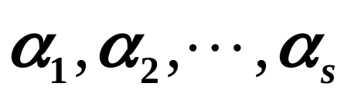
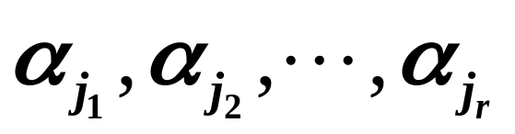
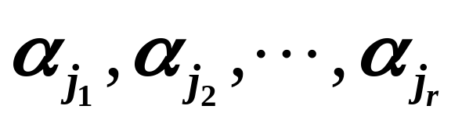
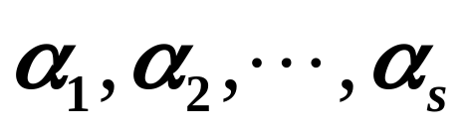


3.3 向量组的秩
线性相关向量组的部分组
线性无关向量组的部分组线性无关,
非零即无关,两个向量
未必线性相关：
一个向量
对应分量不成比例则无关，三个向量…，
逐步可将线性无关部分组扩至极大，故引入概念:
一、向量组的极大无关组
定义 若向量组 的部分组 满足:(1) 线性无关;
(2)从向量组 中任意另取一个向量(若还有),添到 中,所得新部分组都线性相关.
则称 为向量组 的一个极大线性无关部分组,简称极大无关组.
第三章 向量与线性方程组
返回

Slide 2

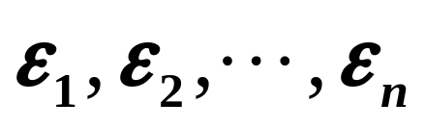
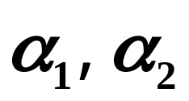
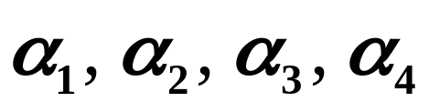
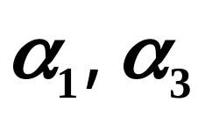
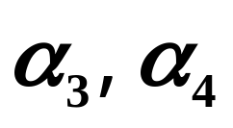
由定理6，定义中条件(2)可换为：(2)向量组中的任意一个向量都可以由 线性表示.
注:
(1)向量组有极大无关组
向量组含有非零向量
(2)线性无关向量组的极大无关组
就是该向量组.
(3) 为R^{n}的一个极大无关组 .
(4)向量组的极大无关组可能不止一个. 例：
线性无关, 而3个二维向量必线性相关. 故
是 的一个极大无关组
和 等也是 的极大无关组.
向量组的所有极大无关组含向量个数相同( ? )
第三章 向量与线性方程组
返回

Slide 3

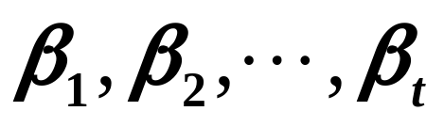

二、等价向量组
1.定义 设两个向量组:(I) (II)
若(I)中每一向量可由(II)线性表示，则称向量组(I)可由向量组(II)线性表示；若两向量组可相互线性表示,则称两向量组等价。
定理7. 向量组(I)可由(II) ， (II)可由(Ⅲ)线性表示
向量组(I)可由(Ⅲ)线性表示
等价关系具有：
1.反身性；2.对称性；3.传递性.
定理8.向量组与其极大无关组等价.
推论 向量组的任意两个极大无关组等价
第三章 向量与线性方程组
返回

Slide 4
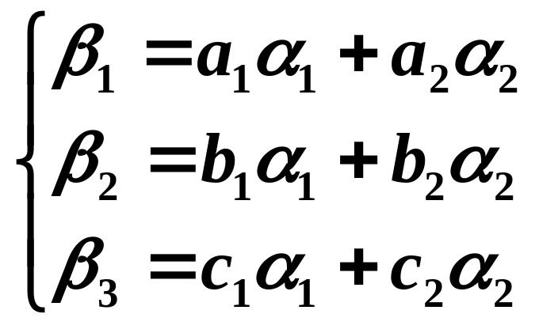
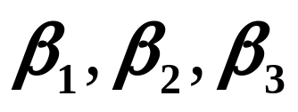

定理9 向量组 可由 线性表示,若t > s，则 线性相关.
(记：多的可由少的线性表示，多的线性相关)
证明略,定理理解:
消去 可得
间关系式
推论1(逆否命题)
线性无关，且可由
线性表示
推论2 两个等价的线性无关向量组所含向量个数相等.
∵t ≤ s， s ≤ t
推论3 向量组的所有极大无关组所含向量个数相等
第三章 向量与线性方程组
返回

Slide 5

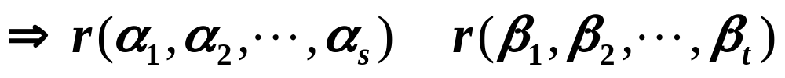
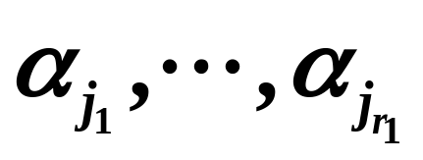
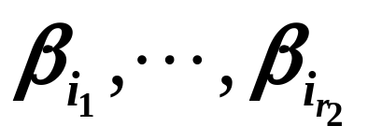
三、向量组的秩
定义 向量组 的极大无关组所含向量的个数称为向量组的秩，记r( ).
规定:(1) r(O,O, …,O)＝
0 ;
(2)r( )＝s
线性无关
定理10
可由 线性表示
?
≤
证：
可由 线性表示
等 价
等 价
∴ 可由 线性表示
由定理9推论1：r₁≤r₂
由定理7(线性表示传递性)
推论：等价的向量组秩相等.
(∵r₁≤r₂ ，r₂≤r₁)
返回

Slide 6
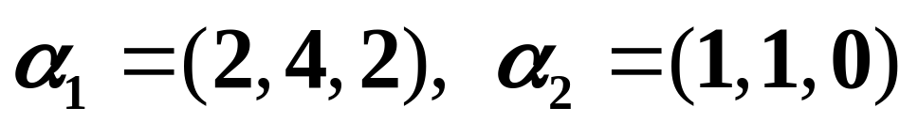
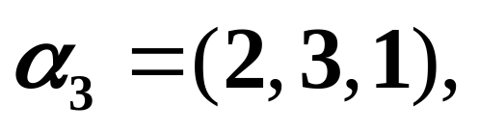
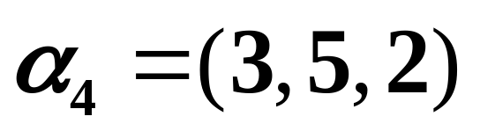
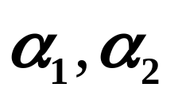
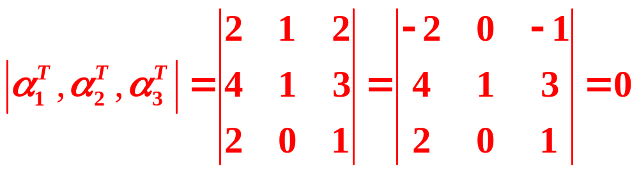
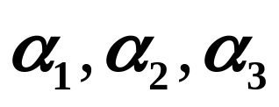
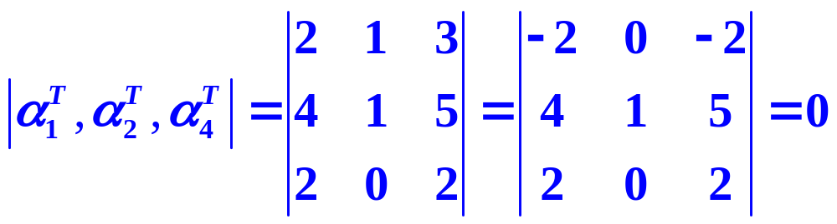
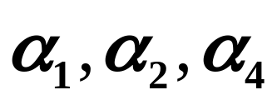
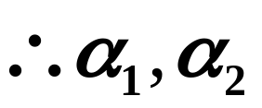
四、典型例题
例1 求向量组
的一个极大无关组，将其余向量用此极大无关组线性表示，并写出向量组的秩.
对应分量不成比例，线性无关
线性相关
繁！
线性相关
为极大无关组
返回

Slide 7
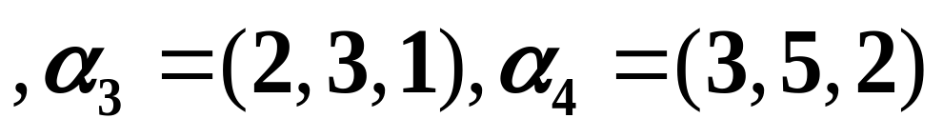
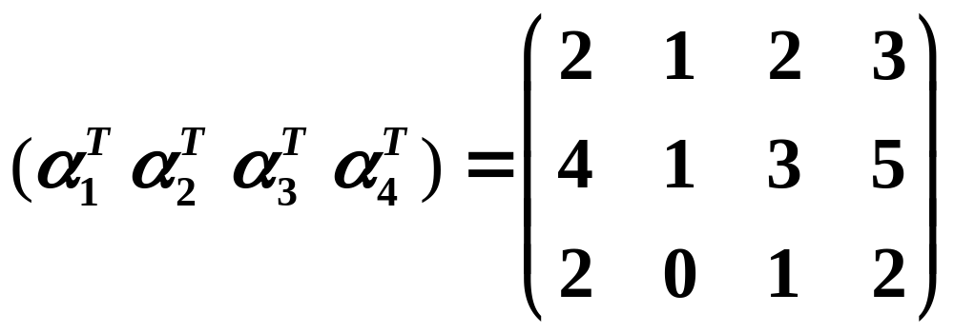
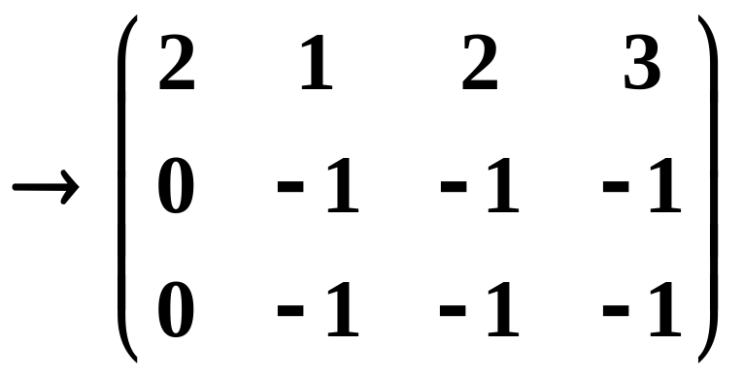
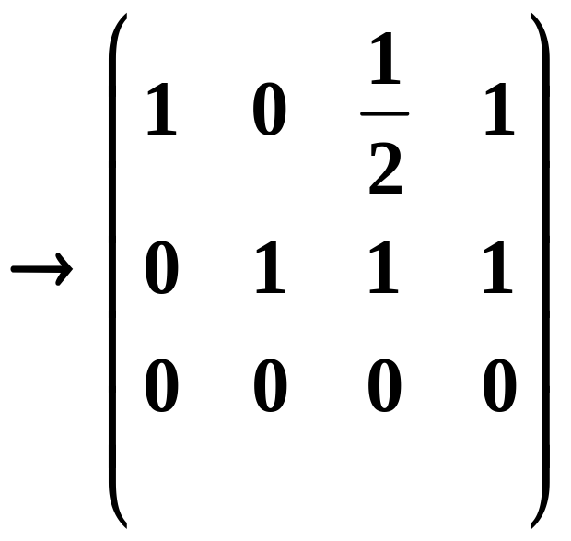
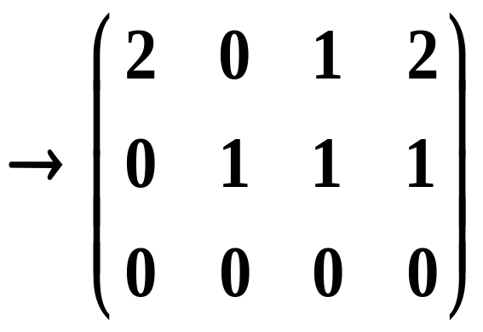

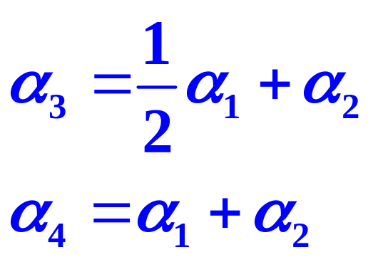
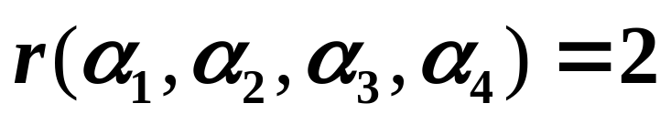
重要结论：行变换不改变列向量间的线性关系.
为极大无关组
线性无关
返回

Slide 8
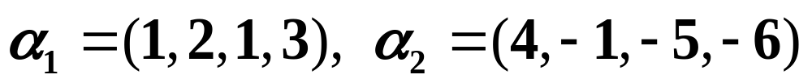
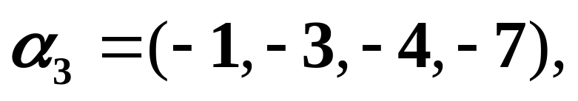
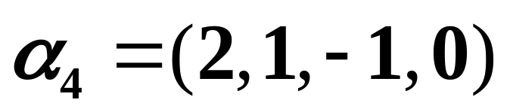
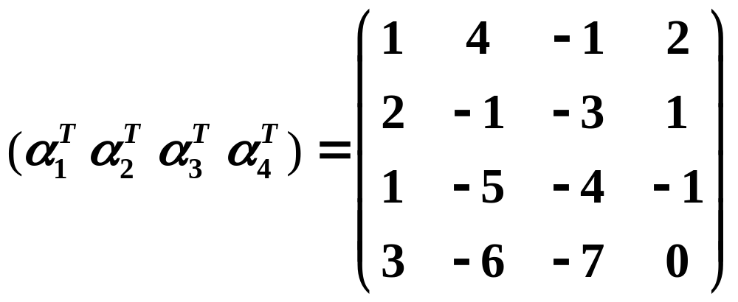
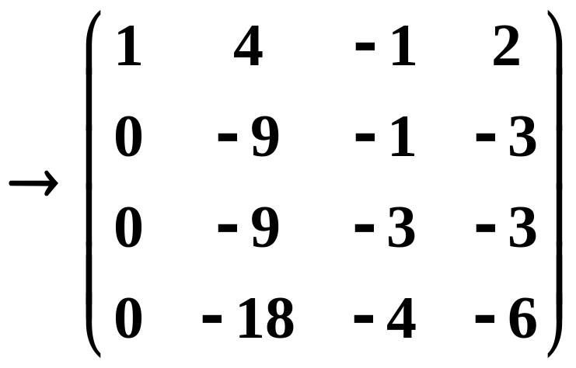
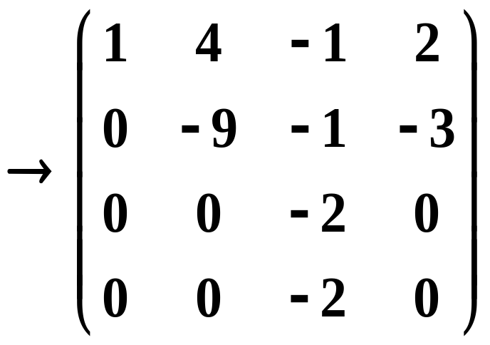
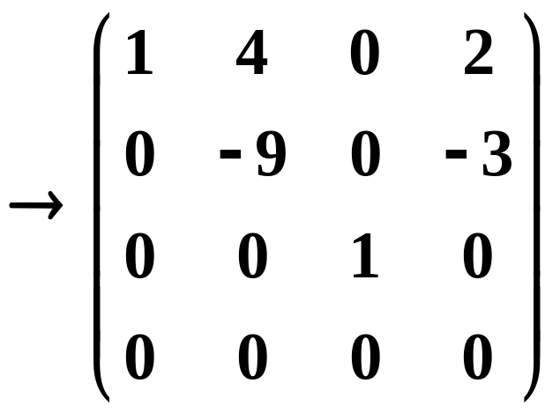
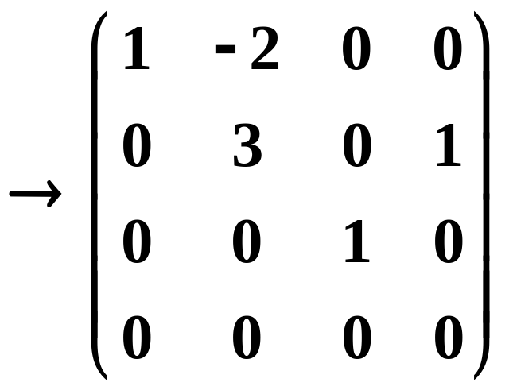
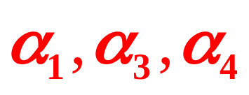
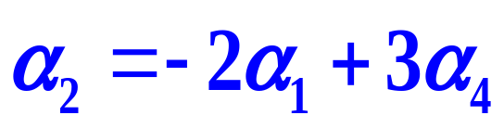
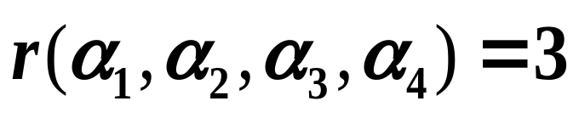
例2 求向量组
的一个极大无关组，将其余向量用此极大无关组线性表示，并写出向量组的秩.
为…
返回

Slide 9
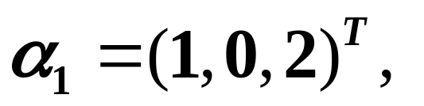
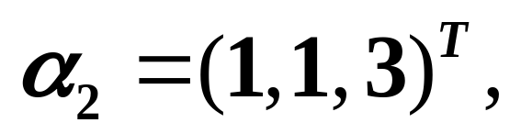
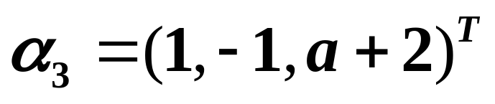
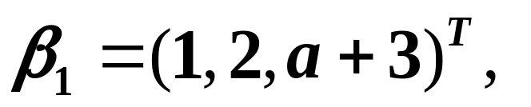
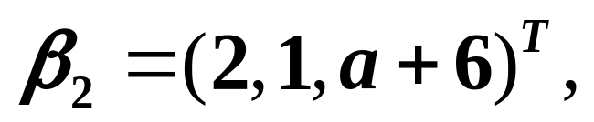
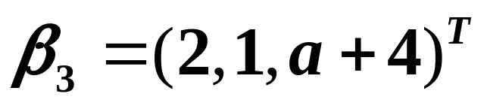
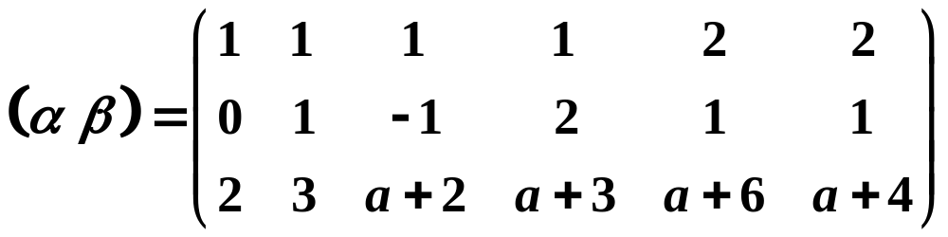
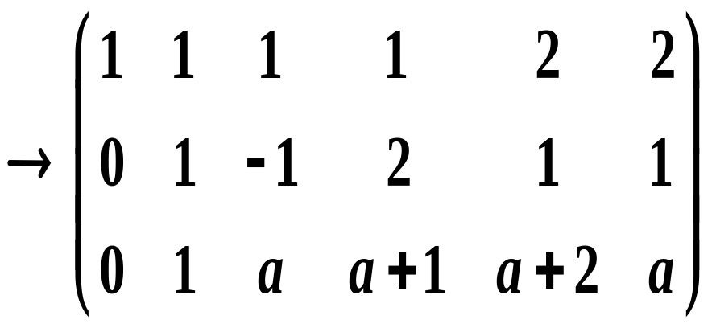

例3(03考研) 设有向量组(I)：
和向量组(II)：
试问：当a为何值时，向量组(I)与(II)等价？
当a为何值时，向量组(I)与(II)不等价？
解(1)
第三章 向量与线性方程组
返回

Slide 10








(1)a≠－1时,
有唯一解
可由(I)线性表示
又
可由(II)线性表示
(I)≌(II)
(2)a＝－1时，
无解
(I)与(II)不等价
第三章 向量与线性方程组
返回

